Slide 1

JPD113
Bộ môn Tiếng Nhật 日本語学科
ghi tên môn học, có logo của trường và tên của BM.

Slide 2
Tên môn học: Tiếng Nhật sơ cấp 1-A1.1
Mã số : JPD113
Giảng viên: Đỗ Thị Vân
Thời gian:
学習時間: 〜 年〜月 〜日〜〜月〜 日（30 slots）
Ghi tên môn học và các thời gian của Khoá học

Slide 3
Đánh giá
1. Tham gia giờ học tại giảng đường (theo lịch trình): 10%
2. Kiểm tra nhỏ: 2 bài, 20%
3. Kiểm tra giữa kỳ: 30%
4. Kiểm tra cuối kỳ: 40%

Slide 4
About Japanese language
Đặc điểm:
  là ngôn ngữ chắp dính
  có hệ thống nghi thức nghiêm ngặt và rành mạch
  (đặc biệt là hệ thống kính ngữ)
  có ngữ điệu rõ rệt theo từ
  cấu trúc NP ngược với tiếng Việt

Slide 5
About Japanese language
Chữ viết: có 3 loại chữ chính
  Chữ mềm (Hiragana): thể hiện các từ gốc Nhật, các thành tố NP như trợ từ, trợ động từ, đuôi động từ, tính từ…
  Chữ cứng (Katakana): phiên âm tiếng nước ngoài, nhấn mạnh ý nghĩa
  Chữ Hán (Kanji): viết các từ Hán hoặc để làm rõ nghĩa
  Chữ Romaji: dùng trong tiếng Nhật hiện đại, thể hiện tên riêng, biểu trưng công ty, quảng cáo, nhãn hiệu hàng hóa…

Slide 6
About Japanese language
わたし
がいしゃ
しんにゅう
しゃいん
私はFPTソフトウェア会社の新入社員です。
Hiragana (chữ mềm)
Kanji (chữ Hán)
Katakana (chữ cứng)
Romaji (chữ latin)
Furigana

Slide 7
あ
い
う
え
お
 | A | I | U(Ư) | E | O
K | KA | KI | KU | KE | KO
S (X) | SA | SHI | SU | SE | SO
T | TA | CHI | TSU | TE | TO
N | NA | NI | NU | NE | NO
H | HA | HI | HU(FU) | HE | HO
M | MA | MI | MU | ME | MO
Y | YA |  | YU |  | YO
R (L) | RA | RI | RU | RE | RO
W | WA |  |  |  | WO
 | N
か
き
く
け
こ
さ
し
す
せ
そ
た
ち
つ
て
と
な
に
ぬ
ね
の
は
ひ
ふ
へ
ほ
ま
み
む
め
も
や
ゆ
よ
ら
り
る
れ
ろ
わ
を
ん

Slide 8

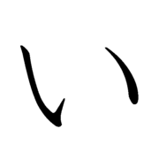
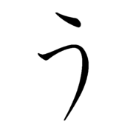
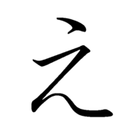
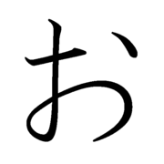
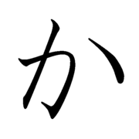
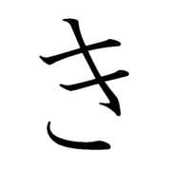

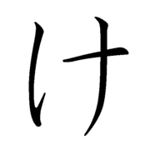
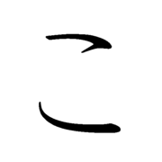


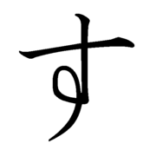

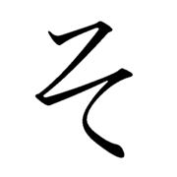
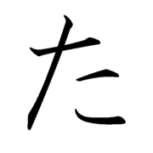




A
Ka
Sa
Ta

Slide 9




Slide 10


い
i
あ い
AI

Slide 11
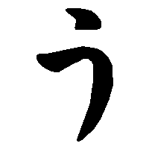

う
u
あう
Au
いう
Iu

Slide 12

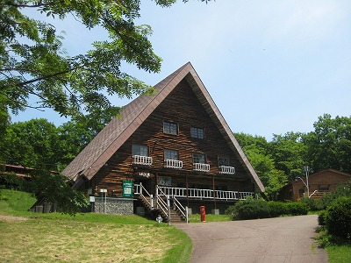
え
e
いえ
ie
うえ
ue

Slide 13



お
o
あお
ao
あいうえお

Slide 14
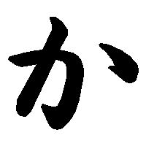
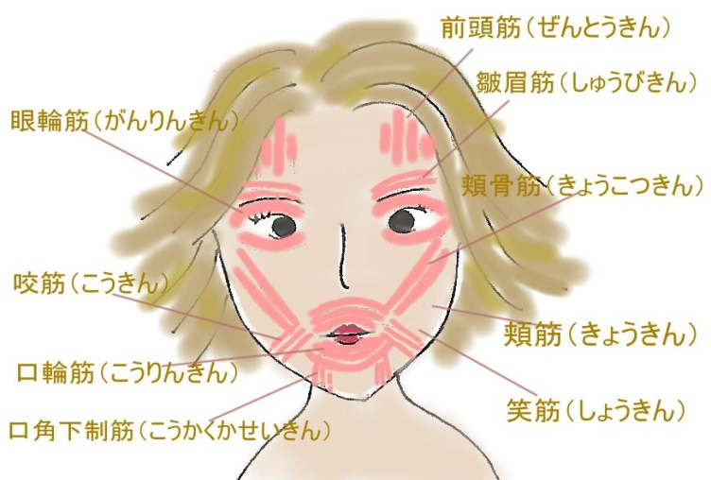

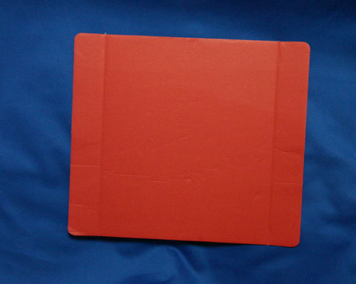

か
ka
かお
kao
あか
aka
いか
ika

Slide 15

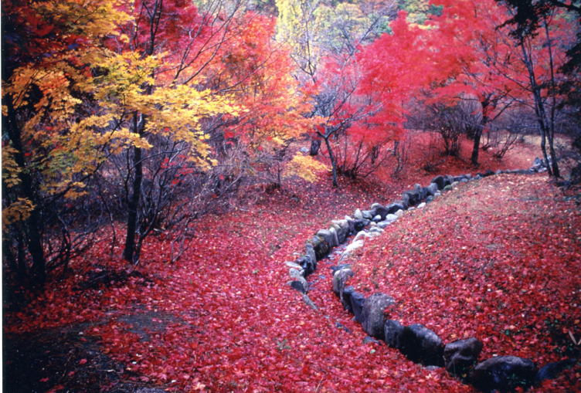

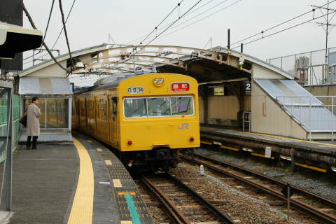
き
ki
あき
aki
えき
eki
かき
kaki

Slide 16

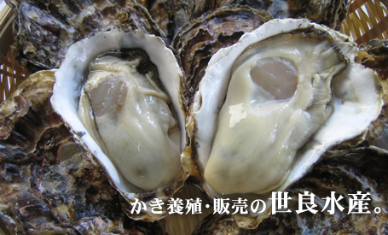
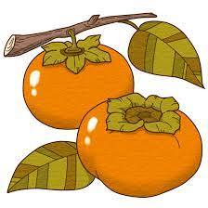

Slide 17


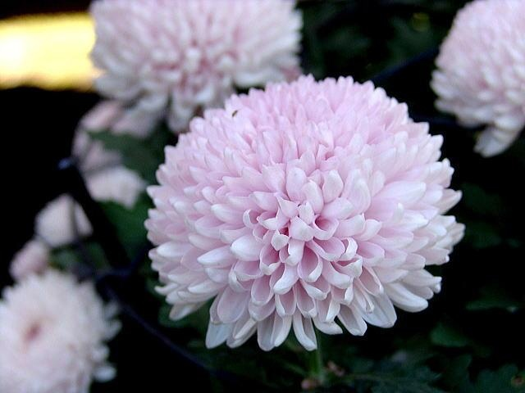
く
ku
きく
kiku

Slide 18
あく
aku
いく
iku
おく
oku
かく
kaku

Slide 19
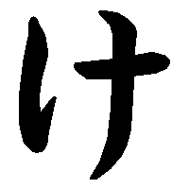


け
ke
いけ
ike

Slide 20



こ
ko
こえ
koe
こい
koi
かきくけこ

Slide 21
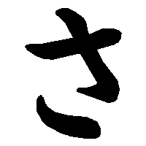


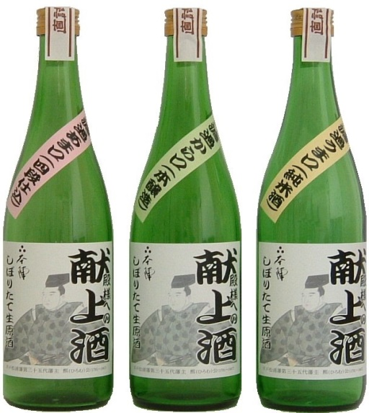
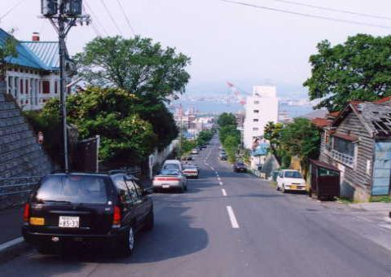
さ
sa
あさ
asa
さけ
sake
さか
saka

Slide 22

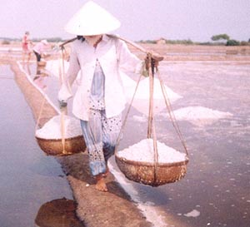
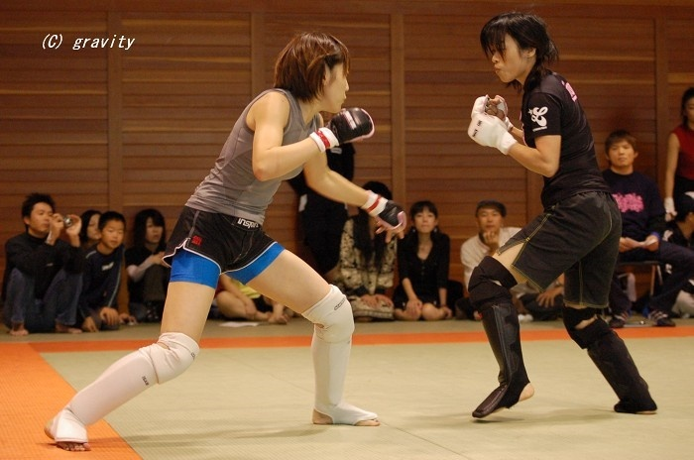
し
shi
あし
ashi
しお
shio
しあい
shiai

Slide 23


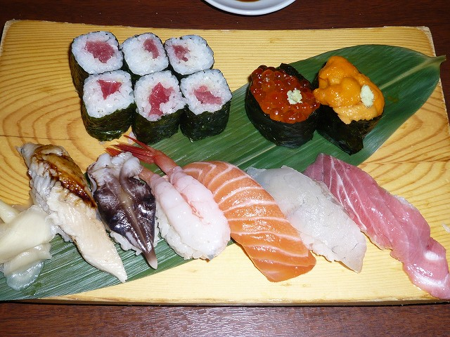
す
su
すし
sushi

Slide 24
すき
suki
いす
isu
すう
suu
さす
sasu

Slide 25


せ
se
せき
seki
あせ
ase

Slide 26
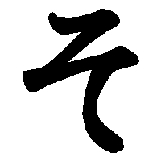
そ
so
あそこ
うそ
uso
asoko
そこ
soko
さしすせそ

Slide 27

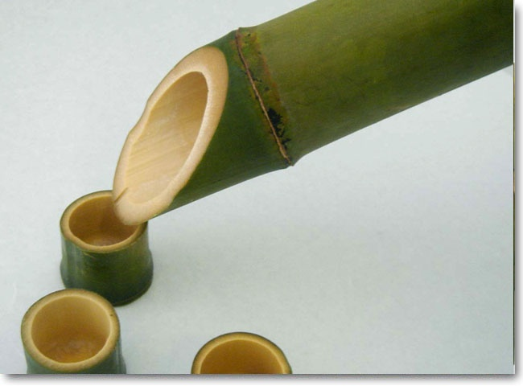

た
ta
あした
ashita
たけ
take
たこ
tako

Slide 28


ち
chi
ちち
chichi
ちち

Slide 29
うち
uchi
ちか
chika
ちかい
chikai
くち
kuchi

Slide 30


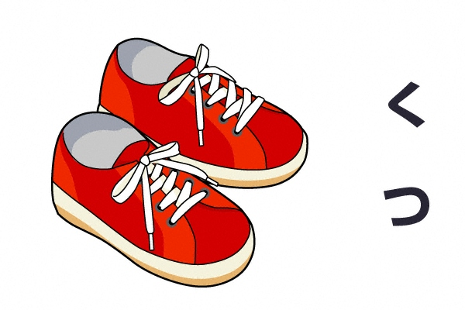
つ
tsu
つき
tsuki
くつ
Kutsu

Slide 31
いつ
itsu
つい
tusi
あつい
atsui
いつか
itsuka

Slide 32

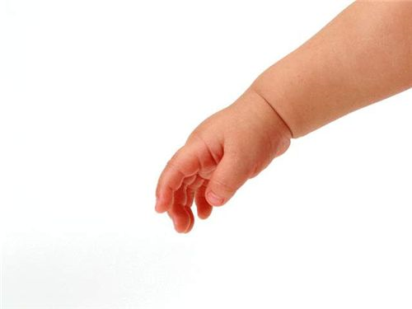

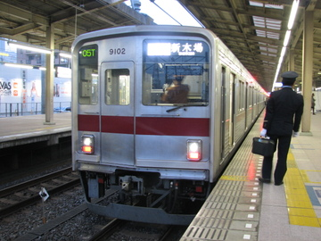
て
te
て
te
ちかてつ
chikatetsu

Slide 33


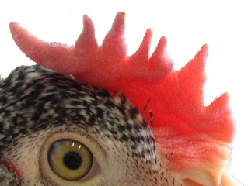
と
to
とさか
tosaka
たちつてと

Slide 34
あと
ato
とき
toki
いと
ito
かと
kato

Slide 35
A
Ka
Sa
Ta

Slide 36
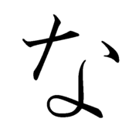
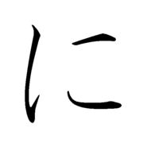

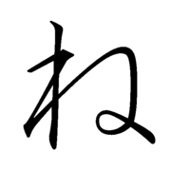

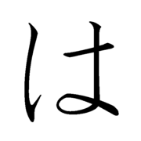

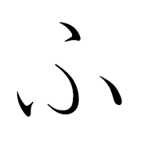

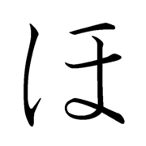
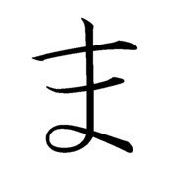

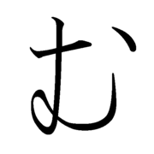



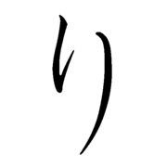
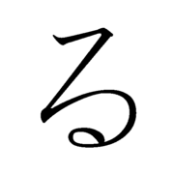
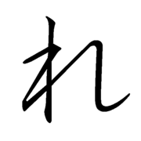






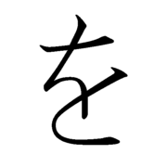
A
Ka
Sa
Ta
Na
Ha
Ma
Ra
Ya

Slide 37
Chào hỏi cơ bản 1
Ohayō gozaimasu
（おはようございます）
Chào buổi sáng

Slide 38
Konnichiwa
（こんにちは）
Chào buổi chiều

Slide 39
Konbanwa
（こんばんは）
Chào buổi tối

Slide 40
Oyasuminasai
（おやすみなさい）
Chúc ngủ ngon

Slide 41
Sayōnara
（さようなら）
Tạm biệt

